Slide 1
Программа магистратуры кафедры бухгалтерского учета «Учетно-аналитические и аудиторские системы в цифровой экономике»
Форма и срок обучения:
очная форма — 2 года
очно-заочная форма — 2 года 6 месяцев
заочная форма — 2 года 6 месяцев

Slide 2
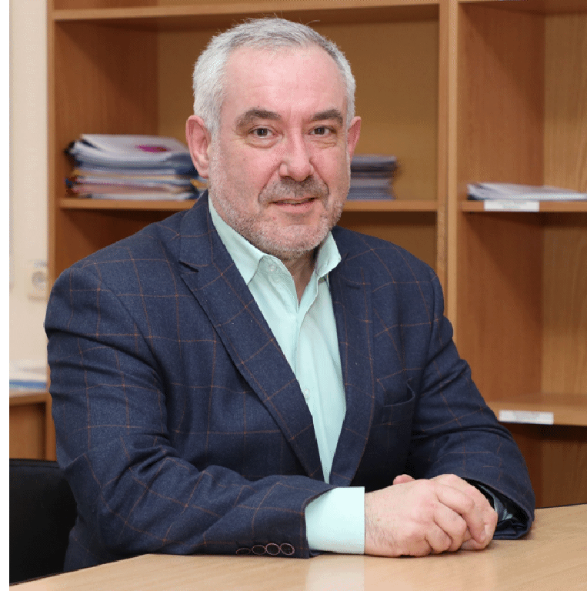
Руководитель программы
Мизиковский Игорь Ефимович — заведующий кафедрой бухгалтерского учета, доктор экономических наук, профессор, академик РАЕН
e-mail : core090913@gmail.com
buhuchet@iee.unn.ru
WhatsApp: +79519043445

Slide 3
Наши контакты
Тел.: (831) 433-13-96
http://www.iee.unn.ru/kafedry/kafedra-buhgalterskogo-ucheta/
е-mail: buhuchet@iee.unn.ru , buhuchet@iee.unn.ru
WhatsApp: +79519043445
Адрес: Нижний Новгород, ул. Б. Покровская, 37, ауд. 224

Slide 4
Программа магистратуры кафедры бухгалтерского учета
Каждому магистранту – максимально комфортная среда обучения, индивидуальный подход;
Выпускникам – содействие трудоустройству к лучшим работодателям! Мы учим правильно думать, рассуждать, принимать креативные решения, поэтому наши выпускники становятся лидерами бизнеса; самодостаточными , независимыми и успешными специалистами по всем направлениями экономики, цифровизации, бухгалтерии, аудита, консталтинга, бизнес-аналитики, контроля и ревизии , статистики, государственного управления и по многим другим сферам деловой активности!

Slide 5
Программа магистратуры кафедры бухгалтерского учета
Наши партнеры – ведущие предприятия и организации Нижнего Новгорода и Нижегородской области, государственные и муниципальные органы управления и контроля.
Магистранты, обучающиеся на кафедре, проходят практику по прямым договорам на ведущих предприятиях региона, в том числе: в ПАО “ЛУКОЙЛ” , “Kept (ранее КПМГ – KPMG Russia), в автодилере ООО “Нижегородец“ , ОАО “Федеральная пассажирская компания”и других эффективных организациях .
Для магистрантов кафедры проводят мастер-классы лучшие специалисты крупнейшего игрока на рынке аудиторских услуг “Kept” (ранее КПМГ – KPMG Russia) , участники получают именные сертификаты.

Slide 6
Программа магистратуры кафедры бухгалтерского учета
В структуру кафедры входит мощный Цифровой Центр – учебная Лаборатория информационных технологий в экономике, бухгалтерском учете и статистике (приказ № 77-ОД от 20.02.2019г.), на базе которой студенты успешно овладевают навыками использования передовых средств цифровизации управления экономикой, в том числе, новейшими версиями максимально востребованных во всех отраслях экономики программ “1С Предприятие”, “1С Бухгалтерия”, “КонсультантПлюс” , электронной экосистемы СБИС и многих других высокопроизводительных, современных и эффективных цифровых систем.

Slide 7
Магистерская программа «Учетно-аналитические и аудиторские системы в цифровой экономике» направлена на подготовку высококвалифицированных специалистов в сферах:
Организации и ведения всех видов бухгалтерского учета предприятий, организаций, отраслей, а также на региональном уровне управления;
Оказания экономическим субъектам услуг по ведению бухгалтерского учета, включая составление бухгалтерской (финансовой) отчетности;
Разработки ключевых экономических стратегий предприятий, отраслей, регионов;
Планирования (бюджетирования), прогнозирования, контроля и комплексного анализа финансово-экономической деятельности предприятий всех форм собственности и любых масштабов;
01.

Slide 8
Магистерская программа «Учетно-аналитические и аудиторские системы в цифровой экономике» направлена на подготовку высококвалифицированных специалистов в сферах:
Финансового анализа информации, содержащейся в бухгалтерской (финансовой) отчетности, установления причинно-следственные связи изменений, произошедших за отчетный период, оценки потенциальных риски и возможностей экономического субъекта в обозримом будущем
Обоснования принятых экономическим субъектом решений при проведении внутреннего контроля, государственного (муниципального) финансового контроля, внутреннего и внешнего аудита, ревизий, налоговых и иных проверок;
Ревизии и контроля бюджетных и коммерческих организаций;
02.

Slide 9
Магистерская программа «Учетно-аналитические и аудиторские системы в цифровой экономике» направлена на подготовку высококвалифицированных специалистов в сферах:
Статистики предприятия, отрасли, региона;
Управления и анализа бизнес-рисков;
Налогового консультирования;
Экономики и организации производства и управления в экономическом субъекте;
Компьютерных информационных систем бухгалтерского учета, экономического анализа, статистики, бизнес-планирования и прогнозирования хозяйственной деятельности;
Составления и представления бухгалтерской (финансовой) отчетности экономического субъекта, имеющего обособленные подразделения;
03.

Slide 10
Магистерская программа «Учетно-аналитические и аудиторские системы в цифровой экономике» направлена на подготовку высококвалифицированных специалистов в сферах:
Подготовки и анализа статистической, налоговой и управленческой отчетности;
налоговой оптимизации в конкретных условиях деятельности по всей совокупности налогов и сборов;
мониторинга соответствия внутреннего контроля целям деятельности экономического субъекта, разработки мероприятия по его совершенствованию;
Составления и представления консолидированной отчетности;
04.

Slide 11
Магистерская программа «Учетно-аналитические и аудиторские системы в цифровой экономике» направлена на подготовку высококвалифицированных специалистов в сферах:
Внутреннего и внешнего аудита;
Контроллинга и консалтинга;
Экономической безопасности ;
Бухгалтерского сопровождения антикризисного управления;
Судебной бухгалтерской экспертизы;
Организации и проведения бизнес-анализа по центрам ответственности и предприятию в целом;
Научно-исследовательской и преподавательской работы.
05.

Slide 12
Выпускники магистерской программы кафедры бухгалтерского учета:
Занимаются собственным бизнесом - владеют бухгалтерскими и консалтинговыми фирмами
Делают быструю и успешную карьеру
на предприятиях всех форм собственности и в органах власти

Slide 13
Выпускники магистерской программы кафедры бухгалтерского учета работают:
Генеральными директорами предприятий
Финансовыми и коммерческими директорами
Директорами по экономике
Главными бухгалтерами
Главными экономистами
Главными ревизорами
Финансовыми контролерами и менеджерами
Операционными менеджерами

Slide 14
Выпускники магистерской программы кафедры бухгалтерского учета работают:
Аудиторами
Специалистами в сфере статистики
Бизнес-аналитиками
Инженерами-экономистами
Банковскими менеджерами
Налоговыми инспекторами
Специалистами по планированию

Slide 15
Выпускники магистерской программы кафедры бухгалтерского учета работают:
Специалистами по МСФО
Специалистами по цифровой обработке данных
Преподавателями экономических дисциплин
Специалистами в области консалтинга
Другими высокооплачиваемыми специалистами

Slide 16
Выпускники магистерской программы кафедры бухгалтерского учета работают:
в Администрациях Нижегородской области и Нижнего Новгорода
Федеральной службе государственной статистики,
ООО «Газпром Трансгаз Нижний Новгород»
ПАО «ТНС ЭНЕРГО НН» , РАО «РЖД»,
ООО «Автозавод «ГАЗ»
ПАО «МРСК ЦЕНТРА И ПРИВОЛЖЬЯ»
ПАО «Ростелеком»,
АО «СИБУР-НЕФТЕХИМ»
ОАО «Сбербанк», ОАО «Промсвязьбанк», ПАО «ГАЗПРОМБАНК»
ООО «ЛУКОЙЛ-Нижегород-нефтеоргсинтез» , ООО «УК «Группа ГАЗ»
АО «Атомстройэкспорт», московских и нижегородских вузах и техникумах , в других престижных организациях

Slide 17
Кафедрой бухгалтерского учета применяются самые передовые методы обучения
Практико-ориентированный подход с использованием электронных ресурсов, интернет-технологий и инструментов информационно-образовательной среды.
В распоряжении преподавателей и студентов имеются современные компьютерные классы IT-лаборатории кафедры бухгалтерского учета.

Slide 18
Применяемые кафедрой бухгалтерского учета методы и средства обучения позволяют
Развивать у студентов аналитическое мышление, способности оперировать потоком информации при решении профессиональных задач
Использовать междисциплинарные знания в практической деятельности
Применять на практике передовой опыт работы, приобретать коммуникативные навыки

Slide 19
Высокая результативность обучения преподавателями кафедры бухгалтерского учета обеспечивается индивидуальным подходом к каждому магистранту, созданием максимально комфортной обстановки обучения.
Преподавание на кафедре бухгалтерского учета ведется высококвалифицированными специалистами, докторами и кандидатами экономических наук, имеющими большой опыт практической работы, прошедшими стажировки в ведущих отечественных и мировых образовательных центрах.

Slide 20
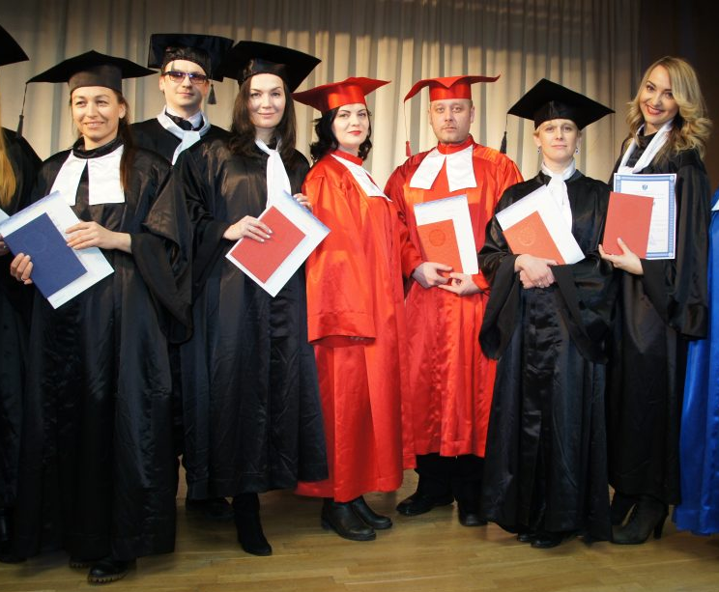
Программа магистратуры кафедры бухгалтерского учета ««Учетно-аналитические и аудиторские системы в цифровой экономике» является одной из самых лучших и востребованных, в том числе, зарубежными студентами.
Ждем твоего поступления!

